Slide 1
Psykisk ohälsa
Tillfälle 1
Förhindra – Förebygga – Förkorta
Värmland 2017
KUPO – Kompetensutveckling om psykisk ohälsa för offentliga arbetsgivare
Notes:
Hej och välkommen!
[Presentera dig/er som är utbildningsledare]
Varför är vi här idag? Psykisk ohälsa är den vanligaste orsaken till sjukfrånvaro idag och det är den stressrelaterade ohälsan som ökar mest. Kvinnor mellan 30-40 år som arbetar inom kontaktyrken (vård, omsorg, skola) hör till den mest utsatta målgruppen. Forskning har dock visat att om män och kvinnor utsätts för liknande belastningar är reaktionerna desamma. Forskning har också sett ett samband mellan stressrelaterad ohälsa och arbetsmiljö. Som chefer inom offentlig verksamhet är ni därför en väldigt viktig pusselbit i att förebygga stressrelaterad psykisk ohälsa hos våra medarbetare.
Syftet med de två tillfällen som vi har framför oss är förhoppningsvis att öka er kunskap om stressrelaterad psykisk ohälsa och ge er ökad trygghet i samtal om psykisk ohälsa med era medarbetare.
Konceptet har tagits fram inom ramen för projektet KUPO – Kompetensutveckling inom psykisk ohälsa för offentliga arbetsgivare i Värmland. Underlag har varit intervjuer med första linjens chefer inom kommuner och Landstinget i Värmland om vilket behov av stöd de har för att känna sig trygga med att reagera och agera om personalen inte mår bra.
De här sex timmarna är också ett väldigt bra tillfälle för er att få sätta fokus på de här frågorna och inte minst att få tillfälle att utbyta erfarenheter och idéer med varandra!

Slide 2
Tillfälle 1
Block 1: Annas resa
Block 2: Självinsikt
Tillfälle 2
Block 3: Filmer om chefens roll
Block 4: Samtalsövningar
KUPO – Kompetensutveckling om psykisk ohälsa för offentliga arbetsgivare
Notes:
Vi kommer idag att få lära känna Anna som drabbats av stressrelaterad psykisk ohälsa och följa henne genom den resa hon gör från kamp och krasch till att komma åter i arbete. Hur kan vi som arbetsgivare stötta henne i hennes resa och vad gör vi längs hennes resa?
Vi kommer prata om hur vi själva reagerar i mötet med våra medarbetare, vilket är viktigt att ha med sig i mötet med medarbetare som inte mår bra.
Vid nästa tillfälle kommer vi att gå mer in i detalj på er roll som chef och hur vi kan möta, agera och reagera när vi uppmärksammar signaler på stressrelaterad psykisk ohälsa. Vi kommer då också att prata mer om de svåra samtalen och att konkret bemöta ohälsan genom samtal.
Vi vill poängtera att vi kommer att prata om olika signaler på stressrelaterad psykisk ohälsa, men vi kommer inte att prata om olika diagnoser. Det finns naturligtvis ett flertal diagnoser när vi talar om stressrelaterad psykisk ohälsa, de kan exempelvis vara utmattningssyndrom, depression, stressreaktion eller ångest. Men vilken diagnosen är påverkar oftast inte hur vi som chefer och medarbetare agerar och reagerar.

Slide 3
Block 1:
Annas resa
KUPO – Kompetensutveckling om psykisk ohälsa för offentliga arbetsgivare
Notes:
Vi börjar med Anna. År 2015 genomfördes ett projekt i Värmland med fokus på den psykiska ohälsan. Utifrån att kvinnor mellan 30-40 år som arbetar inom kontaktyrken i offentlig verksamhet hör till den mest utsatta målgruppen genomfördes ett flertal djupintervjuer med kvinnor inom den gruppen som befann sig i en pågående sjukskrivning alternativt hade en sådan bakom sig. Av intervjuerna framträdde en samstämmig bild, ett gemensamt mönster, och persona Anna tog form.

Slide 4
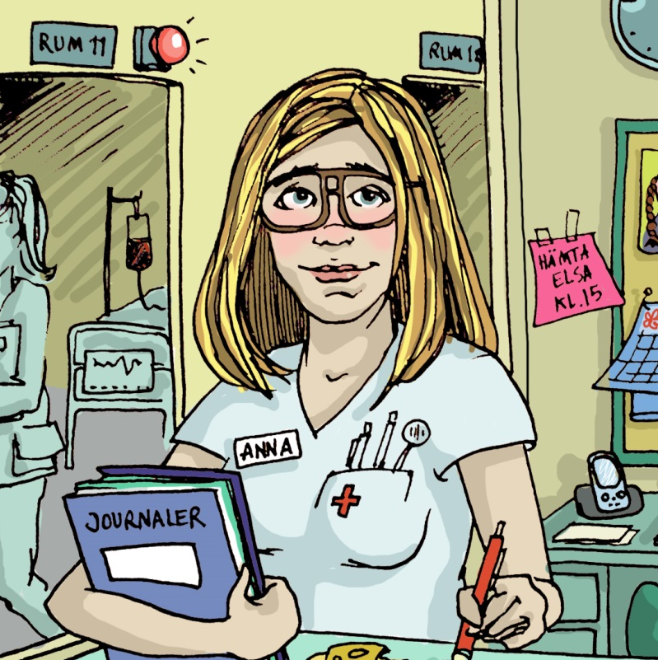
Vem är Anna?
Glad & positiv
Ogillar orättvisa
Social
Ålder: 36 år
Familj: Sambo och 2 barn.
Boende: Villa utanför Karlstad.
Arbete: Sjuksköterska (drivs av att ta hand om och möta människor).
Intressen: Kreativt arbete, tex pyssel, renovering, fotografi
Diagnos: Utmattningssyndrom.
Är idag sjukskriven 75%.
Pliktrogen
Projekt-ledare
Empatisk
Målinriktad
placeholder
Perfektionist
Envis
Omtänksam
Ansvars-tagande
Prestations-inriktad
KUPO – Kompetensutveckling om psykisk ohälsa för offentliga arbetsgivare
Notes:
Persona ”Anna” är 36 år, har två barn och arbetar i ett kontaktyrke (t ex sjuksköterska, lärare, förskolelärare, socialsekreterare). Hon beskriver sig själv som en glad och positiv person som är social och utåtriktad. Hon är ansvarstagande, mål- och prestationsinriktad och plikttrogen i sitt arbete. Hon har valt att arbeta i sitt yrke då hon drivs av att ta hand om andra människor. Hon är omtyckt av sin chef och sina kollegor, då hon är omtänksam och empatisk. Hennes egenskaper har många positiva fördelar, men kan även få negativa konsekvenser för henne. Hon har höga krav på sig själv och vill alltid leverera resultat på en hög nivå. Hon gillar att arbeta och tar ibland på sig för många arbetsuppgifter/projekt. Om hon under lång tid utsätter sig själv för en för stor belastning får hon olika stressymptom. Hon har dock aldrig tidigare varit sjuk och ser sig själv inte som sjuk. Därför tar hon inte signalerna på allvar. Men hon känner inte igen sig själv och förstår inte varför hon inte klarar av situationen. Den som hon har fått uppskattning för att vara har gjort henne sjuk. Vem ska hon nu vara? Hur ska hon agera?

Slide 5
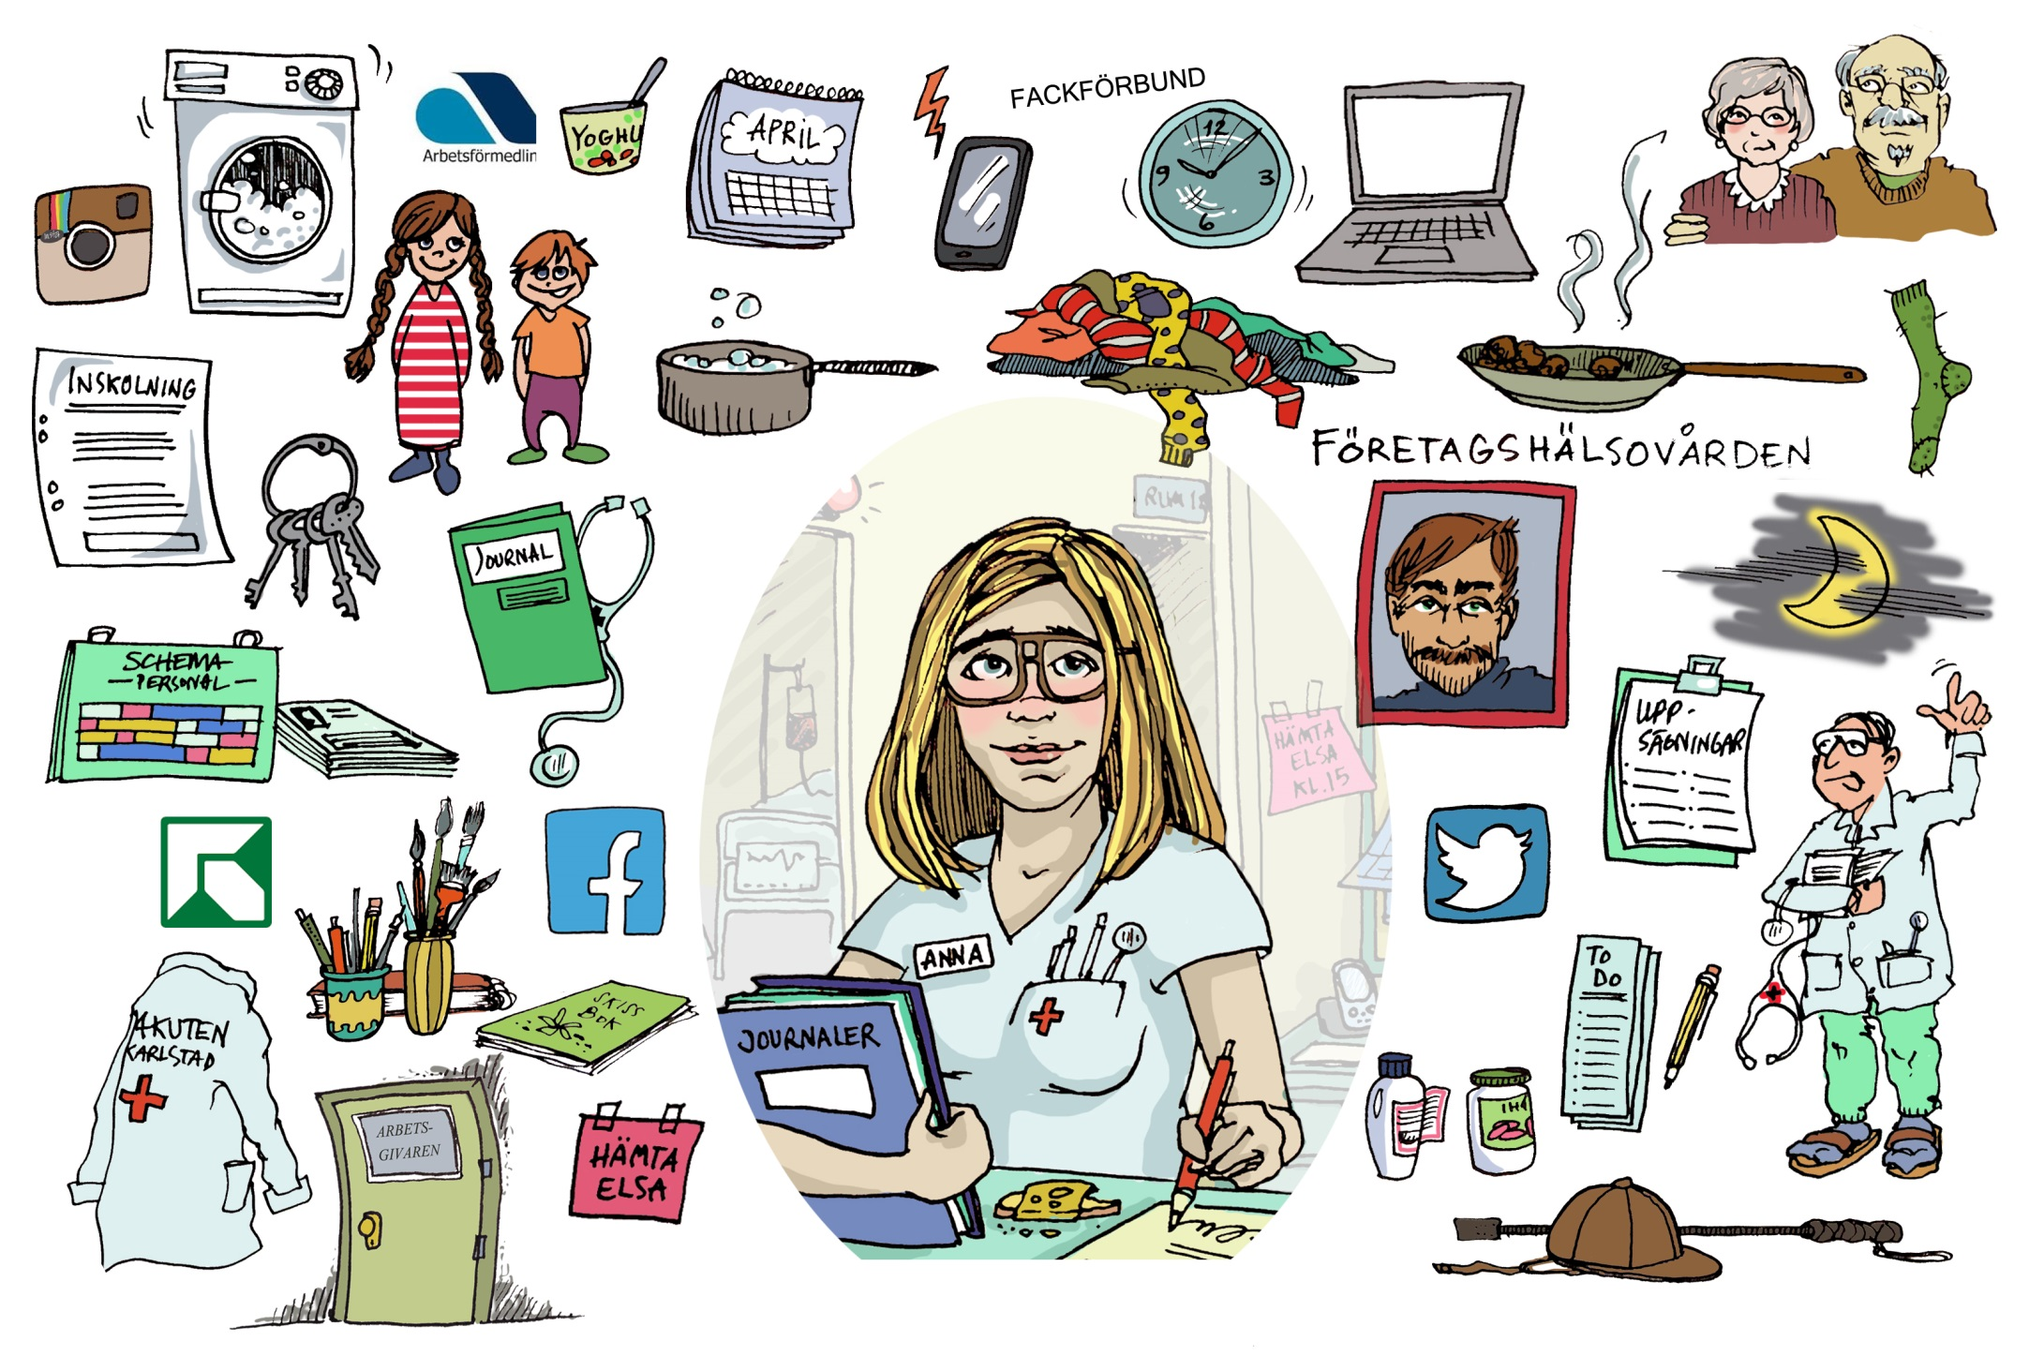
Annas tankesfär
KUPO – Kompetensutveckling om psykisk ohälsa för offentliga arbetsgivare
Notes:
Så här kan det se ut i Annas vardag. Kontakter hon har, saker hon ”behöver” göra, allt hon ska hålla i sitt huvud… Något som känns igen? Reflektioner?

Slide 6
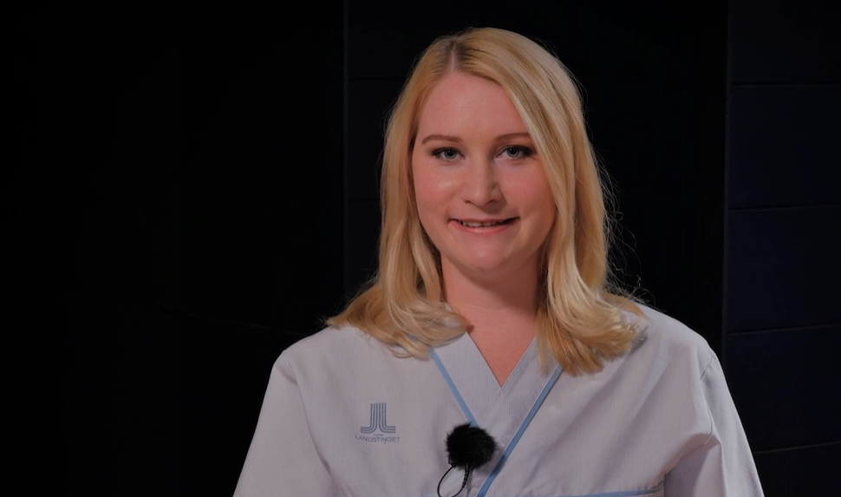
Annas resa - en film om stressrelaterad psykisk ohälsa
KUPO – Kompetensutveckling om psykisk ohälsa för offentliga arbetsgivare
Notes:
Vi ska nu se en film där vi får träffa Anna och även några av de aktörer som hon möter på sin resa. Efter filmen kommer vi att ta en reflektion och även gå in i övningar där vi kommer att prata om de olika faser som hon går igenom.
[Klicka på bilden (fungerar bara i Bildspel-läge) och visa filmen som är cirka 17 minuter lång. Om lösenord krävs, ange ”marilyn”.
Efter filmen, kom tillbaka till bildspelet och ta ett varv i rummet för att lyfta eventuella reflektioner.]

Slide 7


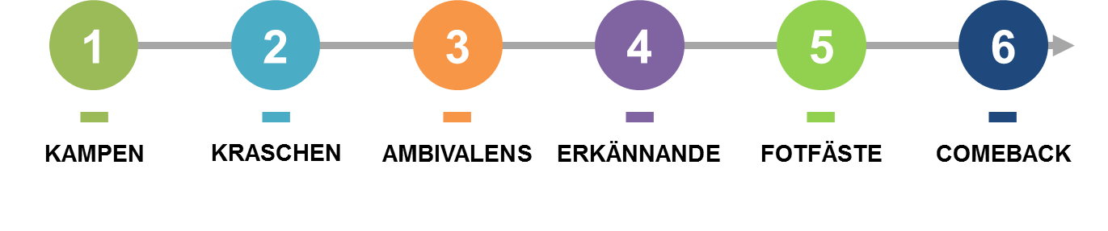
Annas resa
Anna på jobbet
Annas väg tillbaka
FÖRE
UNDER
EFTER
Ca. 6 mån - 3 år
1 dag
Ca. 1-6 mån
Ca. 6 mån-1 år
Ca. 1-2 mån
Från 1 år →
Annas ständiga kamp och behov av stöd
KUPO – Kompetensutveckling om psykisk ohälsa för offentliga arbetsgivare
Notes:
Resan Anna går igenom kan delas in i olika faser.
Före – med kampen och kraschen
Under – med ambivalensen och erkännandet
Efter – med fotfäste och comeback

Slide 8
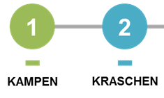
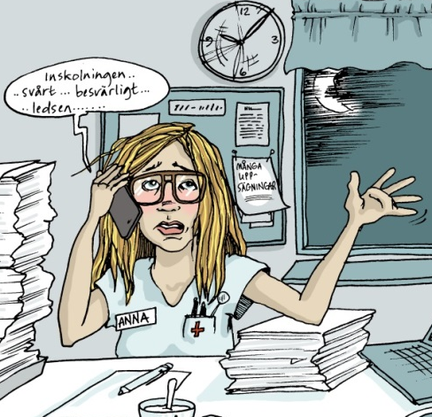
FÖRE
”Då börjar jag gråta. Jag gråter hela vägen till jobbet. Jag kan inte sluta gråta.”
”Jag ljög om att jag hade magsjuka”
”Det var skönt att någon annan tog beslutet, som sa att jag inte skulle till jobbet i morgon”
”Jag träffade chefen och berättade att jag hade varit på vårdcentralen. Sen brast det, jag bara grät.”
”Chefen ringde och frågade hur jag mådde, sa att jag skulle krya på mig och frågade när jag skulle komma tillbaka.”
KUPO – Kompetensutveckling om psykisk ohälsa för offentliga arbetsgivare
Notes:
[tryck bara fram bilden, pratbubblorna kommer fram automatiskt]
Kampen
Varken Anna eller hennes omgivning förstår att hon blir sjuk av sin situation på jobbet. När Anna inte klarar av att leva upp till de krav hon har på sig själv men också de krav hon uppfattar att omgivningen har på henne, påbörjas hennes kamp. Livspusslet blir svårare att hantera, hon börjar tappa kontrollen och livet rullar inte längre på som tidigare. Anna behöver hjälp att förstå allvaret i situationen, att hon riskerar att bli allvarligt sjuk. Samtidigt klarar hennes omgivning inte av att fånga upp hennes signaler om att situationen är ohållbar och hjälper därför inte Anna att bromsa ordentligt. Kampen trappas upp och kraschen är ett faktum.
Kraschen
En dag säger det stopp. Anna berättar hur hennes kropp en dag säger ifrån. Hon minns tydligt den här dagen och till och med klockslaget, och kan redogöra för kraschen i detalj.

Slide 9
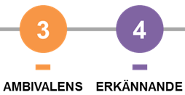
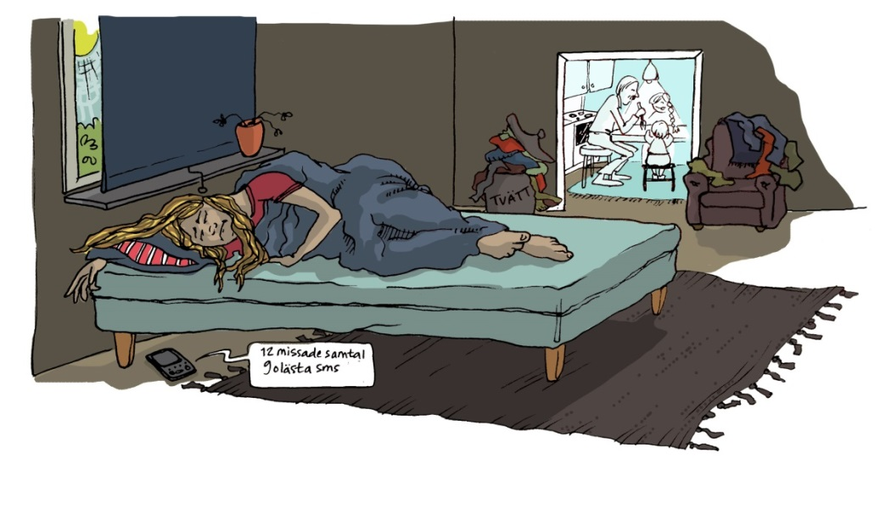
UNDER
”Jag ville inte andas, inte leva, inte äta, inte prata”
”Den läkaren förstod snabbt att jag var sjuk och sjukskrev mig en månad”
”Kroppen bestämmer över mig, den känslan kvarstår. Man sover, man gråter. Jag mår dåligt över att jag inte orkar.”
”Läkaren frågade mig hur mycket jag ville vara sjukskriven. Jag sa att 25% i två veckor kunde vara lagom. Men jag hade behövt vara sjukskriven helt.”
KUPO – Kompetensutveckling om psykisk ohälsa för offentliga arbetsgivare
Notes:
[tryck bara fram bilden, pratbubblorna kommer fram automatiskt]
Ambivalens
Efter kampen och kraschen mår Anna mycket dåligt. Anna upplever sin tillvaro som en kamp där ingen ser, hör eller förstår henne. Hon känner sig orkeslös och har svårt att hitta mening i tillvaron. Kampen och kraschen har fått Anna att ifrågasätta sig själv och vem hon är. Hon känner inte igen den person hon har förvandlats till, vilket skrämmer henne. Hon känner sig orkeslös och har svårt att hitta mening i tillvaron. Kampen och kraschen har fått Anna att ifrågasätta sig själv och vem hon är. Hon känner inte igen den person hon har förvandlats till, vilket skrämmer henne. Anna förstår inte vad som händer med henne och det oroar henne. När Anna söker hjälp så möter hon inte rätt kompetens eller förståelse för sina behov. Hennes sjukdomsförlopp blir ryckigt, hon mår bara sämre och sämre och hjälpen blir kortsiktig. Hon tolkar signalerna från omgivningen som att hon nog inte är så sjuk vilket gör att hon förminskar sina symptom och pressar sig ytterligare. Anna riskerar att bli allvarligt och långvarigt sjuk när hon inte får rätt hjälp.
Anna förändras till en person som hon får allt svårare att identifiera sig med. Hon beskriver att: ”normalt är jag en glad och positiv person men nu är jag bara arg och irriterad hela tiden”. En annan stor skillnad är att Anna inte längre får saker gjorda och inte känner något driv, vilket tär på hennes självförtroende som är beroende av hennes prestationer.
Erkännande
Förändringen är av betydelse för hur Anna behöver bli bemött under sjukskrivningen. Det är svårt både för Anna och omgivningen att förstå hur sjuk hon verkligen är och att det tar tid att bli frisk. När Anna inser att hon är sjuk är hon mer mottaglig för hjälp, stöd och vägledning framåt. Hon inser att hon är sjuk och behöver tid för att bli frisk. Hon har fått förståelse och förklaring om sitt tillstånd och vill få verktyg för att må bättre. Anna upplever också en sorg och skräck inför vad hon behöver ta tag i för att bli frisk.

Slide 10
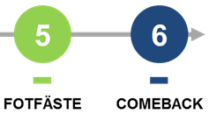
”Sen började jag jobba 25%. Jag hade velat lägga upp det lite annorlunda, sprida timmarna lite mer. Men de har ju sina regler.”
”Det finns dagar när jag bara ligger ner. Har inte ens tanken på att gå ut bland folk.”
EFTER
”När jag var sjuk fanns inte framtiden. Först kunde jag bara tänka sekunder bort, sedan fram till kvällen. Nu kan jag tänka nån vecka framåt. ”
”Jag hade velat veta hur rehabiliteringen skulle gå till. Jag frågade men fick höra att jag skulle vänta och lugna mig. Jag funkar inte så, jag blir lugn av att veta, inte av att inte veta.”
KUPO – Kompetensutveckling om psykisk ohälsa för offentliga arbetsgivare
Notes:
[tryck bara fram bilden, pratbubblorna kommer fram automatiskt]
Annas väg tillbaka
Fotfäste
Annas väg tillbaka kan börja först när hon känner att hon har fotfäste igen. Anna börjar kunna tänka framåt. Hon börjar tillsammans med övriga parter att planera inför en arbetsåtergång. Hon har fortsatt stort behov av stöd från vården och arbetsgivaren för att hitta rätt nivå.
Comeback
För Anna pågår fortsatt en kamp. Hon kämpar för att hitta sitt nya jag och att bli bättre på att tänka på sig själv för att må bra. Hon måste bygga upp en ny vardag som fungerar för henne och som hon kan må bra i. Under processen upplever Anna att hon har lärt sig mycket om sig själv; både sina styrkor och sina begränsningar. Det är smärtsamt för Anna att överge den hon var och den stora frågan som hon tampas med idag är; Vem är jag nu? Anna orkar inte se så långt fram utan måste fokusera på nuet och ta en dag i taget.
Anna vill och kan vara med och påverka hur hennes väg tillbaka ska se ut. Regler och arbetssätt gör det svårt för Anna att vara delaktig och systemet är inte anpassat efter hennes behov.
Både Anna och hennes omgivning riskerar att fokusera för mycket på att hon snabbt ska komma tillbaka och till den gamla arbetsplatsen. Anna behöver ett sammanhållet stöd för att tillbakagången ska bli långsiktigt hållbar.

Slide 11




Workshop
Sätt dig in i respektive fas och tänk igenom följande frågor:
Vad gör du som chef i denna fas?
GÖR
Beskriv din kontakt med Anna. När/var/hur/om vad?
(Vad är viktigt att tänka på i kontakten?)
KONTAKT
Vilka utmaningar kan du möta?
UTMAN-INGAR
KUPO – Kompetensutveckling om psykisk ohälsa för offentliga arbetsgivare
Notes:
[Workshop: Diskussion och arbete i grupper där varje grupp tänker igenom antingen ”FÖRE”, ”UNDER” eller ”EFTER” och skriver i svar på frågorna i rutorna på de A3-or som du skrivit ut; därefter redovisning inför helgrupp av vad man sagt och tänkt med gemensam reflektion.]
Vi ska nu arbeta i mindre grupper för att försöka sätta oss in i Annas resa och vad du som chef gör i respektive fas. Här har vi en mycket förenklad bild [avser A3-underlaget] av de faser som Anna går igenom. Ni kommer i smågrupper att få diskutera några frågor kopplat till en av faserna och skriva ner era svar på pappret, ni kommer därefter att få redovisa vad ni kommit fram till och vi har en gemensam reflektion.
[TRYCK] Frågorna som ni ska diskutera är följande: [TRYCK]
Vad gör du i respektive fas och vilka hinder kan du tänkas möta? Här kan ni tänka på allt från registreringar i interna system till konkreta åtgärder och kontakter med Anna eller andra parter.
Beskriv din kontakt med Anna! När, var och hur sker den? Vad upplever du är viktigt att tänka på och vilka svårigheter tror du finns?
Vilka utmaningar tror ni att ni som chefer kan möta i de olika skeendena?
[Dela in i minst tre grupper om 2-4 deltagare och varje grupp får EN fas (alltså FÖRE, UNDER eller EFTER) att arbeta med – skulle antalet deltagare/grupper inte överensstämma kan t ex två grupper arbeta med samma fas].
Ni får nu X minuter på er att arbeta i grupper. Därefter gemensam reflektion.
[När tiden gått. Be alla grupper avsluta. Be grupperna redovisa vad de talat om, börja med den grupp som hade den första fasen och så vidare. Lyft gärna upp diskussionen, tankar från de andra i rummet, följdfrågor, be dem utveckla resonemang, tror vi att Anna märkt och/eller uppskattat det som chefen säger sig göra?, blir det i praktiken gjort det som sägs görs? Vi går här inte in på HUR de gör t ex samtalet, bara ATT de gör.]

Slide 12
FÖRE
Anna på jobbet
”Jag ljög om att jag hade magsjuka”
”Jag träffade chefen och berättade att jag hade varit på vårdcentralen. Sen brast det, jag bara grät.”
Anna sänder ut Anna sjukanmäler Anna har kontakt
tidiga signaler sig flera gånger med vården
GÖR
”Chefen ringde och frågade hur jag mådde, sa att jag skulle krya på mig och frågade när jag skulle komma tillbaka.”
KONTAKT
UTMAN-INGAR
KUPO – Kompetensutveckling om psykisk ohälsa för offentliga arbetsgivare
Notes:
[Vid gruppredovisningarna om FÖRE kan du välja att ha denna bild framme]

Slide 13
UNDER
Annas ständiga kamp och behov av stöd
”Mitt största framsteg var att le en gång om dagen.”
”Jag blev rädd för mig själv. Jag orkade inget.”
Anna får behandling/ Anna har tankar
rehabilitering om arbetsåtergång
”Skönt när HR-strategen sa att jag inte skulle tillbaka till min gamla arbets-plats. Det var en vändpunkt.”
GÖR
”Den jag alltid har varit har gjort mig sjuk, det har inte varit ett hållbart jag.”
KONTAKT
UTMAN-INGAR
KUPO – Kompetensutveckling om psykisk ohälsa för offentliga arbetsgivare
Notes:
[Vid gruppredovisningarna om UNDER kan du välja att ha denna bild framme]

Slide 14
EFTER
Annas väg tillbaka
”Jag har fått vara länken mellan arbetsgivaren och Försäkringskassan.”
”Jag möter många som tycker att jag verkar helt frisk, men jag är bra på att dra på mig en mask.”
Anna deltar i möte Anna Annas återgång
om återgång i arbete deltidsarbetar är hållbar över tid
GÖR
”Det var en härva att jobba deltid. Skolan ville att jag skulle jobba 45%, men Försäkringskassan sa max 25%.”
KONTAKT
UTMAN-INGAR
KUPO – Kompetensutveckling om psykisk ohälsa för offentliga arbetsgivare
Notes:
[Vid gruppredovisningarna om EFTER kan du välja att ha denna bild framme]

Slide 15
Block 2:
Självinsikt
KUPO – Kompetensutveckling om psykisk ohälsa för offentliga arbetsgivare

Slide 16
trygg
känslor
öppen
möta
lyhörd
relation
stödjande
jag ansvarar för min del
KUPO – Kompetensutveckling om psykisk ohälsa för offentliga arbetsgivare
Notes:
Det ingår i ditt uppdrag som chef att ha en bra relation till dina medarbetare.
Känslor har ”förkörsrätt”, ofta agerar och reagerar vi på en känsla, och vi behöver träna på att inte reagera på känslan för att kunna vara trygga och möta individer med ohälsa och olika stämningslägen.
När vi möter andra människor gör vi oss en bild av den personen här och nu, oavsett hur länge vi känt den personen. Förutsättningarna för hur mötet blir har mycket att göra med hur vi ser på oss själva och andra. Den som är trygg i sig själv vågar ofta bjuda på sig själv i mötet med andra. Då är man också mer lyhörd inför andra och har större möjlighet att vara öppen och stödjande. Alla möten med människor består av mig själv och den andre. Jag ansvarar alltid för min del till 100%, den andre personen ansvarar för sin del.
Förutsättningarna för hur du är i ditt ledarskap och hur ett möte med en annan människa blir har mycket att göra med hur vi ser på oss själva och andra. Framförallt i mötet med medarbetare som inte mår bra är det extra viktigt att vi tänker på hur vi själva agerar och reagerar.
Vi ska därför nu göra en självinsiktsövning.

Slide 17

Övning
Jobba enskilt – reflektera!
Finns inte RÄTT eller FEL!
Berätta i liten grupp
Tankar och känslor?
Något särskilt du tar med dig?
Skriv ner 1-3 egna mål eller utmaningarna för dig själv
KUPO – Kompetensutveckling om psykisk ohälsa för offentliga arbetsgivare
Notes:
[Dela ut uppgiftsövningarna.]
[TRYCK] Ni ska nu få sitta enskilt och svara på uppgifterna som ni har framför er. Därefter samlas ni i mindre grupper och berättar samt reflekterar kring uppgifterna, ställ gärna följdfrågor till varandra. Jag vill poängtera att det inte finns några ”rätta svar” eller ”fel svar”.
[Enskilt arbete, uppgift 1 och 2, under X minuter. Anpassa utifrån hur mycket tid ni har kvar.]
Sätt er nu i smågrupper och reflektera runt de uppgifter ni arbetat med. [TRYCK] Ni kan t ex prata om tankar och känslor som uppstod, vad du tar med dig eller om det finns något särskilt som du vill fortsätta arbeta med.
[Avsluta gruppreflektionen. Dela ut övning ”Mina utmaningar”.]
[TRYCK] Skriv ner 1-3 egna mål eller utmaningar för dig själv när du reflekterat över dina svar från uppgift 1 och 2.

Slide 18

Tack för idag!
Vi ses igen den DATUM kl XX.XX
KUPO – Kompetensutveckling om psykisk ohälsa för offentliga arbetsgivare
Notes:
[Fyll i förväg i datum för nästa träff!]

Slide 19
Psykisk ohälsa
Tillfälle 2
Förhindra – Förebygga – Förkorta
Värmland 2017
KUPO – Kompetensutveckling om psykisk ohälsa för offentliga arbetsgivare
Notes:
Hej och välkomna tillbaka!
[Återberätta och sammanfatta lite kort innehållet vid tillfälle 1: Annas resa och Självinsikt.
Be deltagarna ge tankar och reflektioner från förra utbildningstillfället - var delaktig i samtalet för att få igång diskussionen]

Slide 20
Tillfälle 1
Block 1: Annas resa
Block 2: Självinsikt
Tillfälle 2
Block 3: Filmer om chefens roll
Block 4: Samtalsövningar
KUPO – Kompetensutveckling om psykisk ohälsa för offentliga arbetsgivare
Notes:
Idag kommer vi att gå in mer på hur du som chef ska kunna se, reagera och agera vid stressrelaterad psykisk ohälsa. Vi kommer att titta på ett par filmer. Den första ger oss något av en repetition från förra gången och den andra visar oss ett samtal om just de här frågorna. Efter vår paus kommer vi utmana er i en samtalsövning.

Slide 21
Block 3:
Filmer om chefens roll
KUPO – Kompetensutveckling om psykisk ohälsa för offentliga arbetsgivare

Slide 22

en film om stressrelaterad psykisk ohälsa i arbetslivet
KUPO – Kompetensutveckling om psykisk ohälsa för offentliga arbetsgivare
Notes:
Vi börjar som sagt med en kortare film som ger oss lite repetition.
[Klicka på bilden (fungerar bara i Bildspel-läge) och visa filmen som är ca 7 min lång]
Den film vi just sett handlar om chefens roll.
Ett tips är att SKL och Uppdrag psykisk hälsa också tagit fram en motsvarande film till medarbetare. Det finns också riktigt bra arbetsmaterial att ladda ner med bland annat olika frågor att diskutera utifrån filmen. Så om ni vill jobba vidare på exempelvis ett APT finns bra material på Uppdrag psykisk hälsas hemsida – sök er fram till ”Vägen till väggen”!
Här hittar du fler filmer samt arbetsmaterialet till det: www.uppdragpsykiskhalsa.se
[OBS! Tänk på att inte ha inställning ”delad skärm” vid presentation. Då visas inte filmen på ”duken”.]

Slide 23

REFLEKTIONER
Hur gör du för att tidigt
fånga in stressfaktorer och problem på din arbetsplats/bland dina medarbetare?
Hur tänker du inför uppmaningen att ”agera direkt”?
KUPO – Kompetensutveckling om psykisk ohälsa för offentliga arbetsgivare
Notes:
[Reflektion utifrån filmen. Bikupa: 2-3 personer, ca 5 min.
Lyft därefter diskussionen i helgrupp. Försöka att återknyta till vad ni gått igenom och innehållet i filmen. Tänk på att det är deras roll som chef som ska lyftas.]
[Om de behöver stöd i reflektionerna, kan du ex ta upp följande:
Vilka verktyg har ni för att undersöka och fånga in stressfaktorer?
Vem fångar in tidiga signaler/beteendeförändringar? Du som chef, kollegor? Vem gör vad?]

Slide 24
Resur-ser
Struk-turer
Organisation
Vård/ FHV
Privat-liv
Ledarskap
Individ
FK
KUPO – Kompetensutveckling om psykisk ohälsa för offentliga arbetsgivare
Notes:
För varje organisation finns mycket att jobba med när det kommer till de här frågorna. Inom ramen för KUPO-projektet har det även tagits fram material till politiker och ledning för att skapa en förståelse för den stressrelaterade psykiska ohälsan, vad den kostar samt att det finns behov av att investera resurser för att kunna jobba med de här frågorna.
Materialet till politik och ledning berör t ex vilka organisatoriska förutsättningar som är viktiga för att chefer ska ha möjlighet att hantera psykisk ohälsa.
Vi kommer idag att fortsätta jobba med det vi kan påverka här och nu, ditt ledarskap [TRYCK] och ditt möte med din medarbetare.

Slide 25
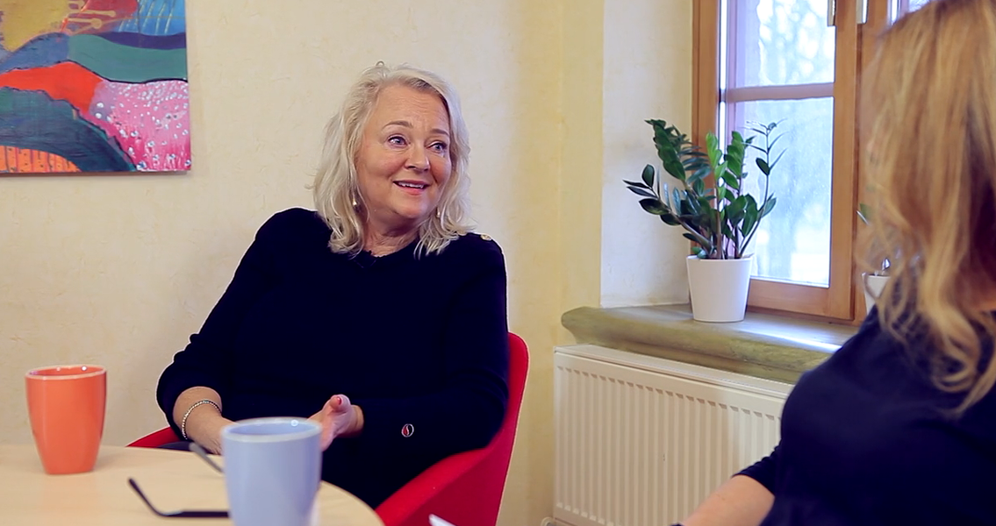
Ett samtal om chefens roll
vid stressrelaterad psykisk ohälsa
en film med psykiater Lena Norfjord, HR-strateg
Tina Bengtsson och rektor Marcus Lech
KUPO – Kompetensutveckling om psykisk ohälsa för offentliga arbetsgivare
Notes:
[Klicka på bilden så länkas du till filmen som totalt är ca 28 min lång, Pausa vid nedanstående tidpunkter som är mellan de olika avsnitten. Tanken är att då uppmuntra en kort fri reflektion över det ni sett. Nedan finns några punkter på vad som sagts under filmen. Försök att hålla reflektionen kort och relativt allmän, gå till exempel inte in i specifika samtal som chefer haft. Film inkl reflektioner tar ca 1 timme.]
Vi kommer att se en film med ett samtal som handlar om chefens roll vid stressrelaterad psykisk ohälsa. Med i samtalet är en psykiater, en rektor och en HR-strateg. Under filmen kommer vi att göra pauser för kortare reflektion/diskussion. Då startar vi filmen.
[PAUSA 07.17 Reflektion ”Signaler”]
Om de behöver stöd i reflektionerna, kan du t ex säga:
Hur tänker du kring att Våga fråga? Ha tid att ta emot svaret? Gå på känsla när det gäller signaler? Skapa förutsättningar för samtal utifrån signaler? När kollegor berättar om signaler?
[PAUSA 18.31 Reflektion”Bemöta i samtal”]
Hur tänker ni kring det som sades i filmen: ”Du kan inte vara någon annan ledare än den du är”?. Det var något som berördes vid förra tillfället genom självinsiktsövningen.
Samtal går att träna för att bli trygg i att våga fråga och ta emot svaret – något vi kommer att jobba mer med lite senare idag.
[PAUSA 22.15. Reflektion”Åtgärd/Anpassning”]
Om de behöver stöd i reflektionerna, kan du ex säga:
Hur tänker ni kring: Små anpassningar för att individen ska få ihop livet och för att avlasta en period; Privat respektive arbetsrelaterade orsaker; Rättvisetänket gällande att alla inte får samma anpassning.
[EFTER FILMEN Reflektion”Det tar tid”]
[Sammanfattande reflektion/diskussion. Följ upp med följdfrågor. Bolla tillbaka reflektioner. Försök få med alla i reflektionen.]
Om de behöver stöd i reflektionerna, kan du ta upp någon/några av följande punkter:
Det tar tid. Chefen är ett viktigt stöd hela vägen. Viktigt att hålla kontakt med medarbetaren. Viktigt att vara vaksam även vid återgång för att undvika återinsjuknande.
Regelbundna avstämningar. Sätt ramar; vad ska göras och inte? Prioritera och stötta.
Det är svårt att hantera dem som är tysta eller förnekar. Hur når man fram när de säger att ”allt är bra”?
Du som chef behöver inte lösa allt på en gång. Ta hjälp! HR/FHV.
Hur tänker du kring orsaker; privatlivet eller arbetsrelaterat?
Vilka anpassningar kan vi göra? Vad kan en anpassning vara?
Hur är vi som chefer goda förebilder? Kommer vi först och går sist?

Slide 26
Paus
KUPO – Kompetensutveckling om psykisk ohälsa för offentliga arbetsgivare
Notes:
[Paus. Återstående tid efter paus behöver vara cirka 85 min.]

Slide 27
Block 4:
Samtalsövning
KUPO – Kompetensutveckling om psykisk ohälsa för offentliga arbetsgivare
Notes:
Vi ska nu göra som Lena säger, nämligen träna!

Slide 28

Samtalsövning
Var och en läser sina instruktioner
Byt roller i de olika övningarna
Våga testa!
Finns inte RÄTT eller FEL!
KUPO – Kompetensutveckling om psykisk ohälsa för offentliga arbetsgivare
Notes:
I grupper om 3-4 personer ska ni nu träna samtal. En av er agerar chef, en agerar medarbetare och en-två är observatörer med uppgift att lyssna och iaktta för att efter samtalet ge feedback. Byt roller med varandra mellan samtalen. Ni kommer att få tre olika case (ni gör så många som ni hinner). Läs inte varandras instruktioner! ”Medarbetaren” läser in sig på sin roll och ”chefen” läser sin. Observatören läser ingen instruktion. Jag vill verkligen be er att våga testa nu och våga gå in i din roll. Ni har ett väldigt bra tillfälle att prova er fram, idag kan det inte bli fel! Och naturligtvis kan det bli fnissigt och så, men försök gå tillbaka och faktiskt göra ett riktigt samtal. Det är häftigt att gå in i det, så tillåt er att göra det!
[Case delas ut till varje grupp, ge grupperna ca 50 minuter till samtalen. Se instruktioner i Handledarmaterialet.]

Slide 29

Utvärdering
KUPO – Kompetensutveckling om psykisk ohälsa för offentliga arbetsgivare
Notes:
[Dela ut underlag för utvärdering]
Vi är tacksamma om ni fyller i utvärderingen så att vi får veta vad ni tycker, vad som var bra och vad vi kan förbättra. Tack!

Slide 30

Tack!
KUPO – Kompetensutveckling om psykisk ohälsa för offentliga arbetsgivare

